Slide 1


6A&D – Networking
IP-adressering

Slide 2
IP-adres
IP staat voor Internet Protocol Elk knooppunt (node) in het computernetwerk wordt geïdentificeerd met behulp van zijn IP-adres
Notes:
KHK - TW - Java 1
1. Introductie

Slide 3
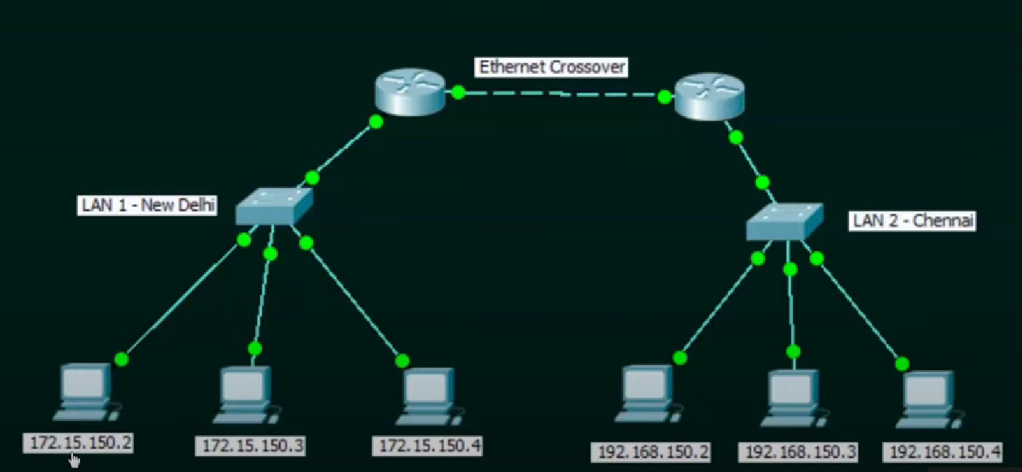
Elk knooppunt (node) in het computernetwerk wordt geïdentificeerd met behulp van zijn IP-adres
Notes:
KHK - TW - Java 1
1. Introductie

Slide 4
IP-adres (IPv4)
is een logisch adres (niet in hardware ingebakken); kan wijzigen op basis van de locatie; wordt manueel of dynamisch toegekend; wordt uitgedrukt in 4 decimale getallen (octets) gescheiden door een punt; 0.0.0.0 tot 255.255.255.255
Notes:
KHK - TW - Java 1
1. Introductie

Slide 5
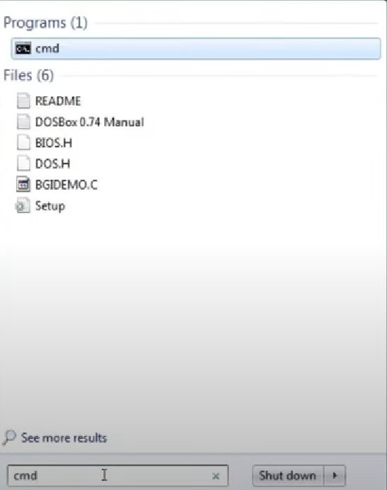
Hoe het IP-adres van een pc opzoeken?
1. Druk op de Windows-toets en typ cmd om de opdrachtprompt (command prompt) te bekomen.
Notes:
KHK - TW - Java 1
1. Introductie

Slide 6
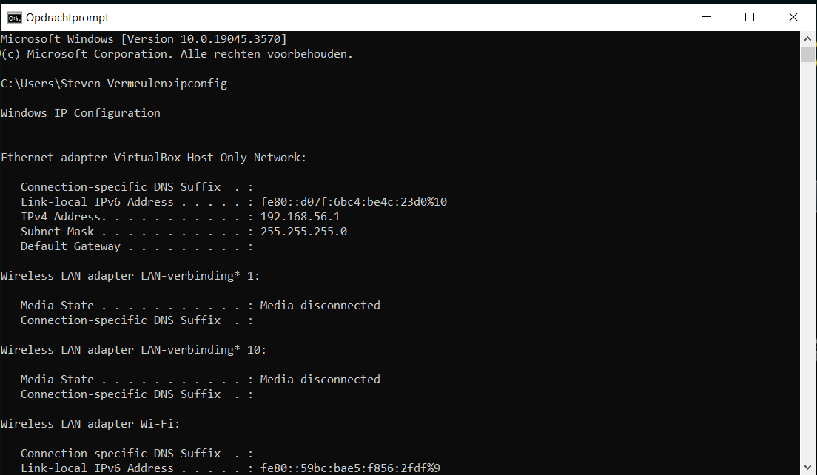
Hoe het IP-adres van een pc opzoeken?
2. Typ ipconfig
Notes:
KHK - TW - Java 1
1. Introductie

Slide 7
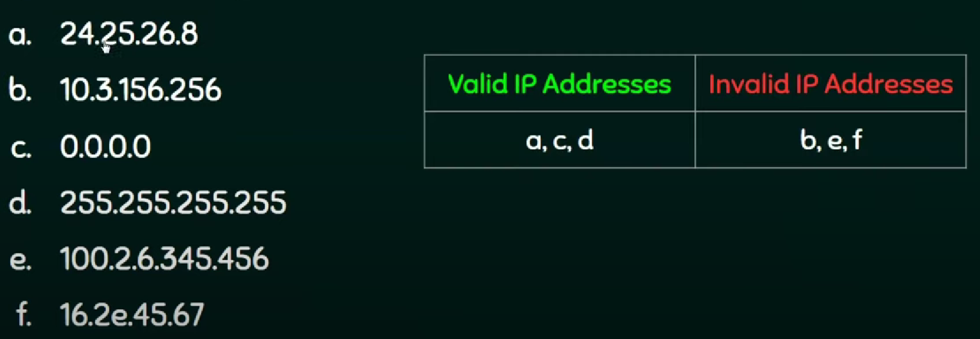
Geldige/ongeldige IP-adressen
Notes:
KHK - TW - Java 1
1. Introductie

